Slide 1
主电路实现三相异步
电动机的顺序控制
主讲：张立国

Slide 2
一、主电路实现三相异步电动机顺序控制电路的组成
CONTENTS
二、主电路实现三相异步电动机顺序控制电路的工作原理

Slide 3
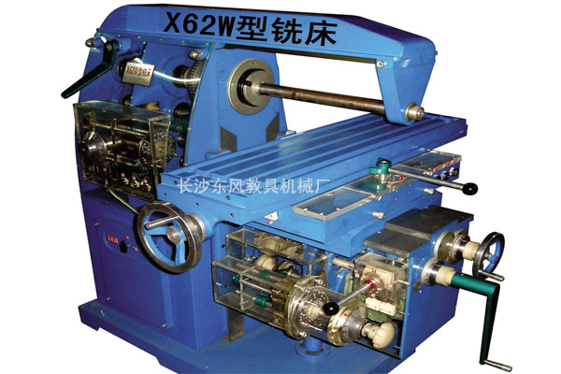
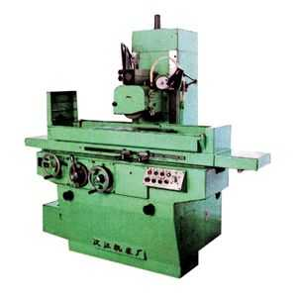
在装有多台电动机的生产机械上，各电动机所起的作用是不同的，有时需按一定的顺序启动或停止，才能保证操作过程的合理和工作的安全可靠。
如X62W型万能铣床上，要求主轴电动机启动后，进给电动机才能启动；
M7120型平面磨床则要求当砂轮电动机启动后，冷却泵电动机才能启动。
要求几台电动机的启动或停止必须按一定的先后顺序来完成的控制方式，叫做电动机的顺序控制。

Slide 4
一、主电路实现三相异步电动机顺序控制电路的组成
CONTENTS
二、主电路实现三相异步电动机顺序控制电路的工作原理

Slide 5
电源电路
QF
FU1
FU2
U11
U12
L1L2L3
V11
V11
1
KH1
KH2
W11
W11
0
2
3
三相电源
KM1
W13
SB3
V13
U13
KM2
4
原理图
SB1
SB2
U14
V14
W14
KH1
KH2
KM1
5
6
1U
1V
1W
2U
2V
2W
M1
3～
M2
3～
KM1
KM2

Slide 6
原理图
主电路
熔断器
QF
FU1
FU2
U11
U12
L1L2L3
V11
V11
1
KH1
KH2
W11
W11
0
2
熔断器
3
KM1
W13
SB3
接触器
V13
U13
KM2
4
SB1
SB2
U14
V14
W14
接触器
KH1
KH2
KM1
5
6
1U
1V
1W
2U
2V
2W
热继电器
M1
3～
M2
3～
KM1
KM2

Slide 7
原理图
QF
FU1
FU2
辅助电路
U11
U12
L1L2L3
V11
V11
1
KH1
KH2
W11
W11
0
2
停止按钮
3
KM1
W13
SB3
V13
U13
M1启动按钮
M2启动按钮
KM2
4
SB1
SB2
U14
V14
W14
KH1
KH2
KM1
5
6
1U
1V
1W
2U
2V
2W
M1
3～
M2
3～
KM1
KM2

Slide 8
一、主电路实现三相异步电动机顺序控制电路的组成
CONTENTS
二、主电路实现三相异步电动机顺序控制电路的工作原理

Slide 9
工作原理
QF
FU1
FU2
U11
U12
L1L2L3
V11
V11
1
KH1
KH2
W11
W11
0
2
3
KM1
W13
SB3
V13
U13
合上电源开关QF
KM2
4
SB1
SB2
U14
V14
W14
KH1
KH2
KM1
KM2
5
6
1U
1V
1W
2U
2V
2W
M1
3～
M2
3～
KM1
KM2

Slide 10
工作原理
QF
FU1
FU2
U11
U12
L1L2L3
V11
V11
1
KH1
KH2
W11
W11
0
2
3
KM1
W13
SB3
V13
U13
先按下SB1
KM1线圈得电
KM2
4
SB1
SB2
KH1
U14
V14
W14
KH2
KM1
KM2
5
6
1U
1V
1W
2U
2V
2W
M1
3～
M2
3～
KM1
KM2

Slide 11
工作原理
QF
FU1
FU2
U11
U12
L1L2L3
V11
V11
1
KH1
KH2
W11
W11
0
2
3
KM1
W13
SB3
V13
U13
KM1自锁触头闭合、主触头闭合，M1起动
KM2
4
SB1
SB2
KH1
U14
V14
W14
KH2
KM1
KM2
5
6
1U
1V
1W
2U
2V
2W
M1
3～
M2
3～
KM1
KM2

Slide 12
工作原理
QF
FU1
FU2
U11
U12
L1L2L3
V11
V11
1
KH1
KH2
W11
W11
0
2
KM1
3
W13
SB3
V13
U13
按下SB2，KM2线圈得电，KM2自锁、主触头闭合，M2起动
KM2
4
KH1
SB1
SB2
U14
V14
W14
KH2
KM1
KM2
5
6
1U
1V
1W
2U
2V
2W
M1
3～
M2
3～
KM1
KM2

Slide 13
工作原理
QF
FU1
FU2
U11
U12
L1L2L3
V11
V12
1
KH1
KH2
W11
W12
0
2
3
KM1
W13
SB3
V13
U13
按下SB3
KM1线圈KM2线圈同时失电
KM2
4
SB1
SB2
U14
V14
W14
KH1
KH2
KM1
KM2
5
6
1U
1V
1W
2U
2V
2W
M1
3～
M2
3～
KM1
KM2

Slide 14
小结
电动机M1和M2分别通过接触器KM1和KM2来控制，接触器KM2的主触头接在接触器KM1主触头的下面，就保证了当KM1主触头闭合，电动机M1启动运转后，电动机M2才可能接通电源运转，通过主电路实现了三相交流异步电动机的顺序控制。

